Slide 1



最低賃金改正のお知らせ
高知労働局では、県内すべての労働者に適用される「高知県最低賃金」を改正しました。
令和７年１２月１日から
時間額 1,023円
☆お問い合わせ先
高知労働局 賃金室 ☎０８８－８８５－６０２４
高知 労働基準監督署 ☎０８８－８８５－６０３１
須崎 労働基準監督署 ☎０８８９－４２－１８６６
四万十労働基準監督署 ☎０８８０－３５－３１４８
安芸 労働基準監督署 ☎０８８７－３５－２１２８
昨年より
71円 up
だよ

Slide 2
最低賃金改正のお知らせ
高知労働局では、県内すべての労働者に適用される「高知県最低賃金」を改正しました。
昨年より71円 up
だよ
令和7年１2月1日から
時間額1,023円
☆お問い合わせ先
高知労働局賃金室 ☎０８８－８８５－６０２４ ○○労働基準監督署 ☎○○○－○○○－○○○○
監督署 | 電話番号 | 管 轄
高知労働基準監督署 | 088-885-6031 | 高知市、南国市、香美市、長岡郡、土佐郡、吾川郡（仁淀川町を除く）
須崎労働基準監督署 | 0889-42-1866 | 土佐市、須崎市、吾川郡のうち仁淀川町、高岡郡
四万十労働基準監督署 | 0880-35-3148 | 宿毛市、土佐清水市、四万十市、幡多郡
安芸労働基準監督署 | 0887-35-2128 | 室戸市、安芸市、香南市、安芸郡
(注)記載例の○○労働基準監督署及び電話番号については、管轄の監督署及び電話番号をご記載ください。各監督署の管轄については、右表を参考としてください。

Slide 3
最低賃金改正のお知らせ
高知労働局では、県内すべての労働者に適用される「高知県最低賃金」を改正しました。
(注)記載例の○○労働基準監督署及び電話番号については、管轄の監督署及び電話番号をご記載ください。各監督署の管轄については、下表を参考としてください。
令和7年１2月1日から
時間額1,023円
監督署 | 電話番号 | 管 轄
高知労働基準監督署 | 088-885-6031 | 高知市、南国市、香美市、長岡郡、土佐郡、吾川郡（仁淀川町を除く）
須崎労働基準監督署 | 0889-42-1866 | 土佐市、須崎市、吾川郡のうち仁淀川町、高岡郡
四万十労働基準監督署 | 0880-35-3148 | 宿毛市、土佐清水市、四万十市、幡多郡
安芸労働基準監督署 | 0887-35-2128 | 室戸市、安芸市、香南市、安芸郡
昨年より
71円 up だよ
☆お問い合わせ先
高知労働局 賃金室 ☎０８８－８８５－６０２４
○○ 労働基準監督署 ☎○○○－○○○－○○○○

Slide 4
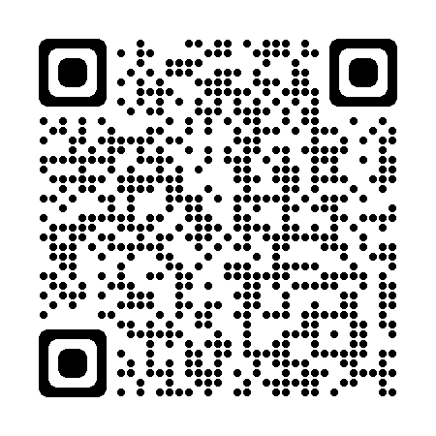
最低賃金広報用文例（高知労働局のホームページにデータを掲載しております）
最低賃金改正のお知らせ
高知労働局では、県内すべての労働者に適用される「高知県最低賃金」を改正しました。
昨年より71円 up
だよ
令和７年１２月１日から
時間額1,023円
☆お問い合わせ先
高知労働局賃金室 ☎０８８－８８５－６０２４ ○○労働基準監督署 ☎○○○－○○○－○○○○
お知らせ（文例）HP
※ 高知労働局ホームページ掲載場所
高知労働局トップページ ⇒ 各種法令・制度・手続き ⇒ 最低賃金・家内労働 ⇒ お知らせ（文例）
https://jsite.mhlw.go.jp/kochi-roudoukyoku/hourei_seido_tetsuzuki/_120622.html

